Slide 1
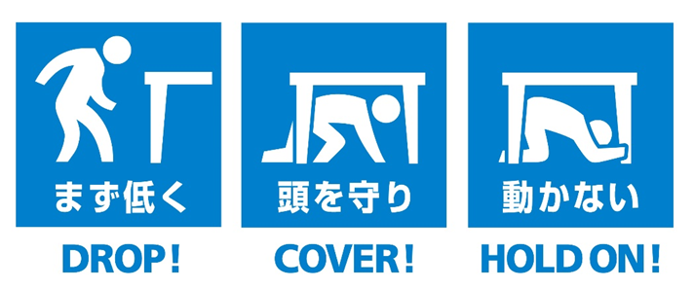
【 回 覧 】
８月３０日（土）【全市いっせい防災訓練】
シェイクアウト訓練・避難訓練を実施します
【訓練の手順】
① 午前８時に防災行政無線（サイレン・放送）や消防防災メール、
Yahoo!防災速報アプリ、由利本荘市LINE公式アカウントで
「【訓練】地震発生」をお知らせします。
② 各家庭等にてシェイクアウト訓練（約1分）を実施してください。
③ シェイクアウト訓練終了後、下記避難場所へ避難してください。
（ 時 分までに避難を完了してください。）
④ 参加者全員の避難を確認して訓練は終了となります。
シェイクアウト訓練とは
地震が発生した直後に、『まず低く』『頭を守り』『動かない』を基本に、とっさに身を守る行動をとる訓練です。
自分が今いる場所で地震が発生したことをイメージし、どういう行動をとるべきか考え、身につけましょう。
避難場所は『 』です

